Slide 1


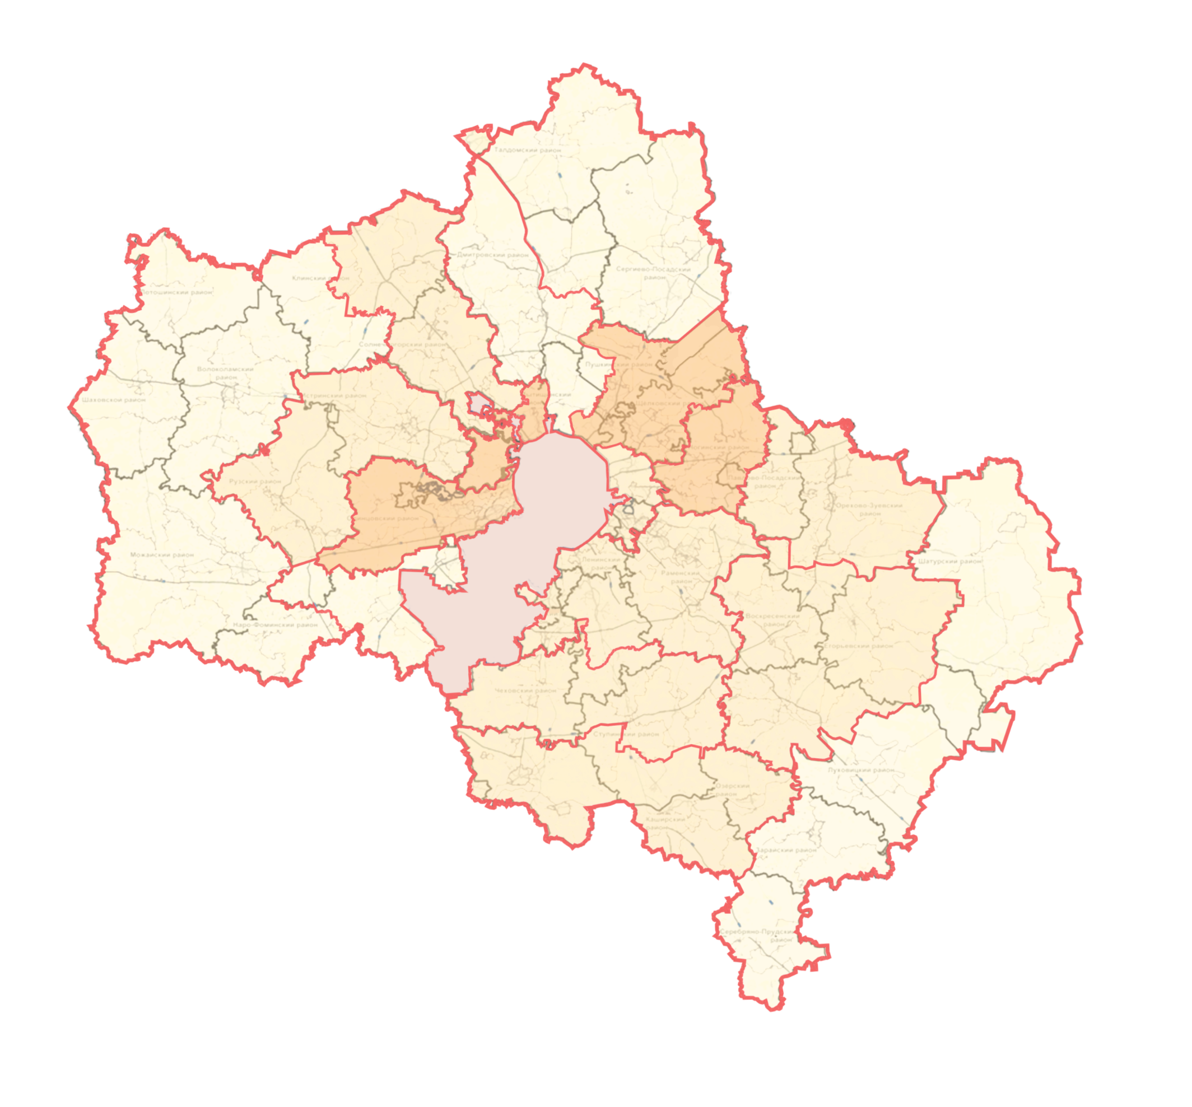
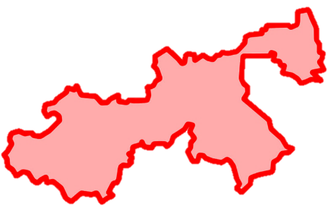

ПРОЕКТ «ВНЕСЕНИЕ ИЗМЕНЕНИЙ В ГЕНЕРАЛЬНЫЙ ПЛАН
НАРО-ФОМИНСКОГО ГОРОДСКОГО ОКРУГА МОСКОВСКОЙ ОБЛАСТИ ПРИМЕНИТЕЛЬНО К НАСЕЛЁННОМУ ПУНКТУ ДЕРЕВНЯ ПЕРШИНО»
Наро-Фоминский городской округ
Расстояние до МКАД – 25 км
Численность населения – 173,651 тыс. чел.
Территория округа – 154 744 га
Количество населённых пунктов – 206
Ярославская
область
Тверская
область
Талдом
Дубна
Клин
Краснозаводск
д. Першино
Расстояние до МКАД – 29 км
Постоянное население – 0,17 тыс. чел.
Площадь – 157,41 га
Дмитров
Пересвет
д. Першино
Яхрома
Сергиев Посад
Лотошино
Хотьково
Шаховская
Волоколамск
Солнечногорск
Красноармейск
Лобня
Пушкино
Истра
Химки
Мытищи
Ногинск
Красногорск
Балашиха
Щелково
Орехово-Зуево
Смоленская
область
Руза
Звенигород
Реутов
Электросталь
Павловский
посад
Лукино-Дулёво
Владимирская
область
Люберцы
Жуковский
Шатура
Можайск
МОСКВА
Видное
Раменское
Верея
Наро-Фоминск
Подольск
Бронницы
Егорьевск
Воскресенск
Наро-Фоминский
городской округ
Чехов
Коломна
Рязановка
Калужская
область
Серпухов
Ступино
Луховицы
Озёры
Рязанская
область
Кашира
Зарайск
Тульская область
Серебряные
пруды
Комитет по архитектуре и градостроительству Московской области
Москва, 2025 год

Slide 2
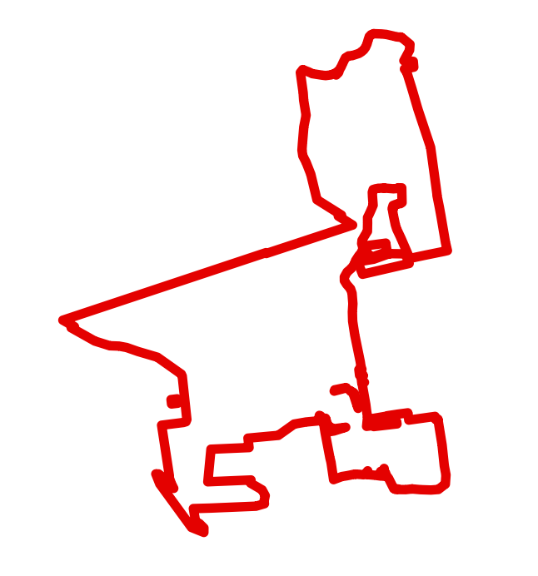
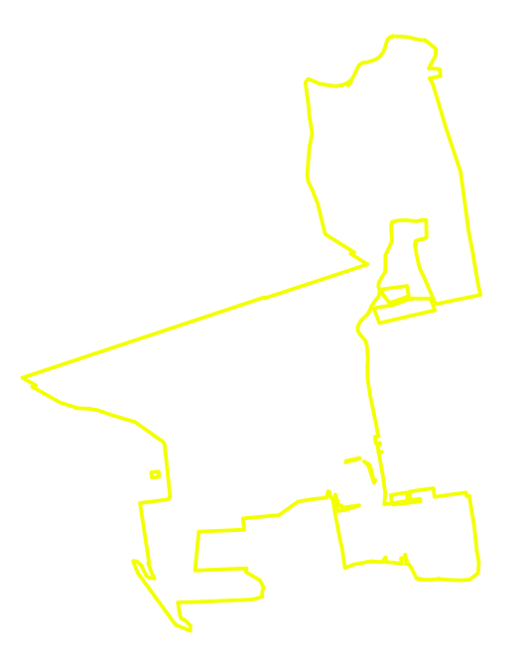
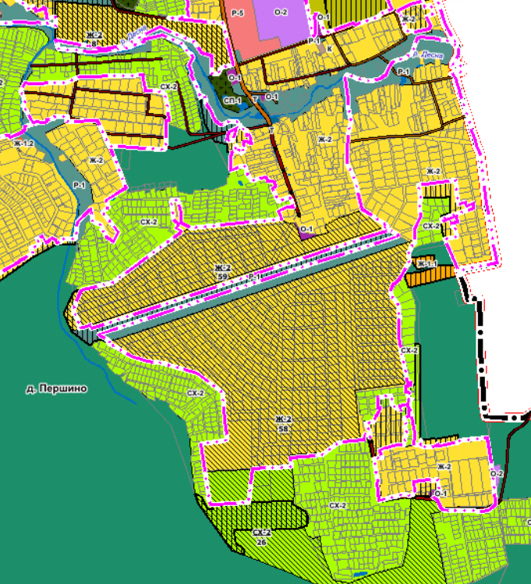
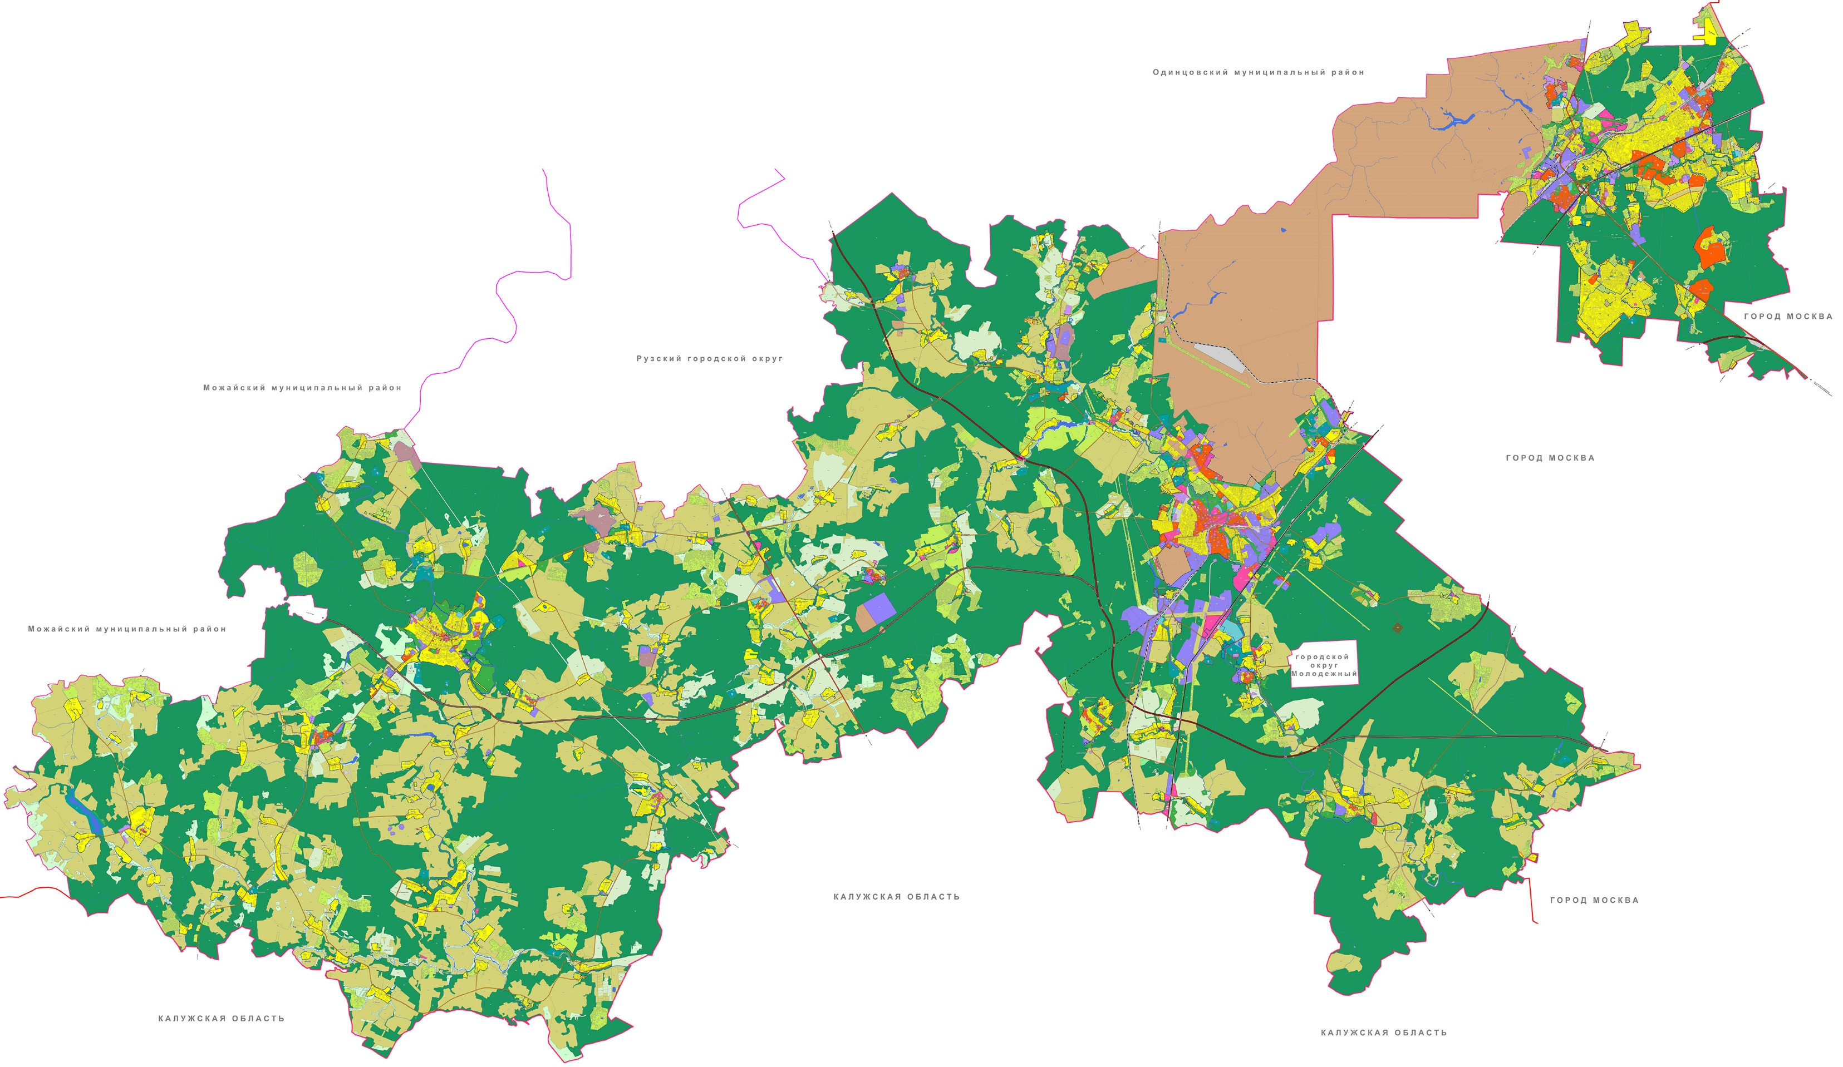
ГЕНЕРАЛЬНЫЙ ПЛАН НАРО-ФОМИНСКОГО ГОРОДСКОГО ОКРУГА МОСКОВСКОЙ ОБЛАСТИ
Фрагмент Генерального плана
Генеральный план Наро-Фоминского городского округа Московской области утверждён решением Совета депутатов Наро-Фоминского городского округа Московской области от 24.03.2020 № 4/46.
Проект «Внесение изменений в генеральный план Наро-Фоминского городского округа Московской области применительно к населенному пункту деревня Першино» подготовлен на основании распоряжения Комитета по архитектуре и градостроительству Московской области от 03.07.2025
№ 33РВ-690 «О подготовке проекта внесения изменений в генеральный план
Наро-Фоминского городского округа Московской области применительно к
населенному пункту деревня Першино»
г. Апрелевка
д. Першино
г. Наро-Фоминск
г. Верея
Местоположение территории внесения изменений

Slide 3
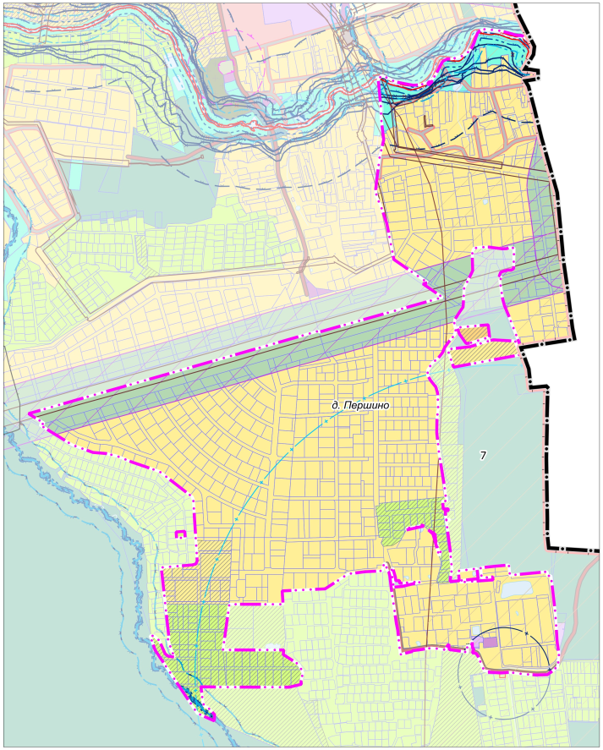
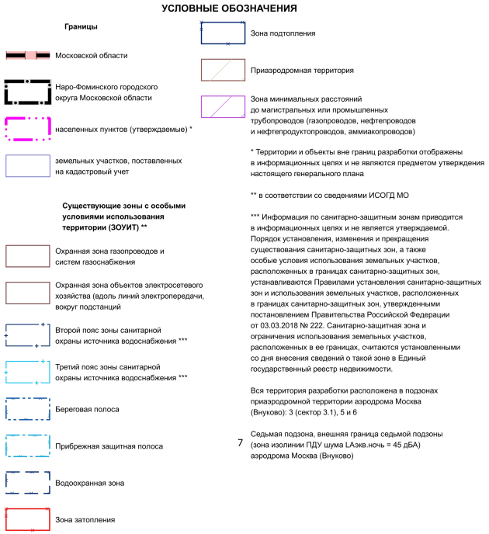
КАРТА ЗОН С ОСОБЫМИ УСЛОВИЯМИ ИСПОЛЬЗОВАНИЯ ТЕРРИТОРИИ
Приказом Федерального агентства воздушного транспорта от 17.04.2020
№ 394-П установлена приаэродромная территория аэродрома Москва (Внуково) в составе с первой по шестую подзону Приказ Росавиации от 17.04.2020 № 394-П «Решение об установлении приаэродромной территории аэродрома Москва (Внуково) в составе с первой по шестую подзону»;
Решением Федеральной службы по надзору в сфере защиты прав потребителей и благополучия человека от 04.12.2024 г. № 7700001/ПАТ установлена седьмая (7) подзона приаэродромной территории для аэродрома Москва (Внуково)

Slide 4
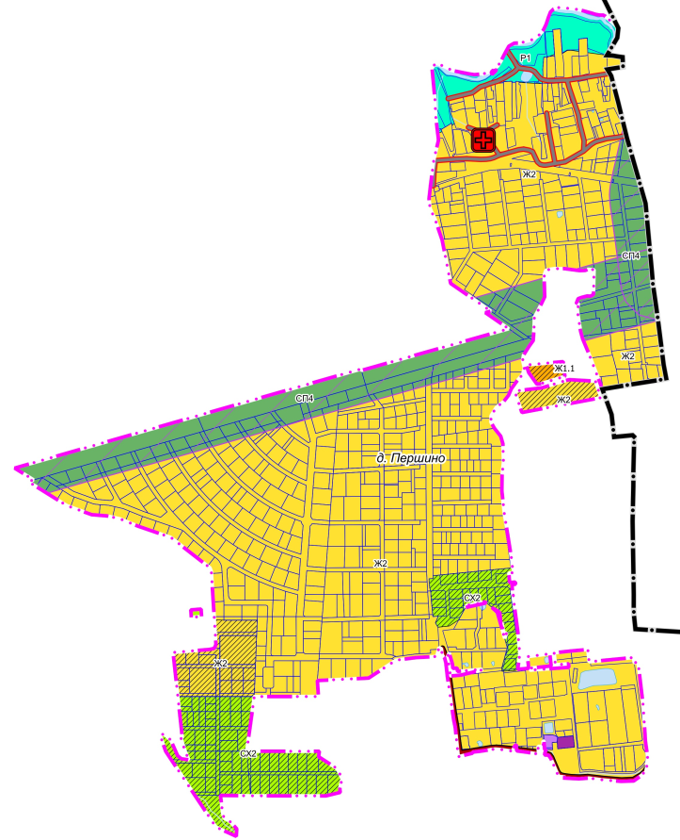
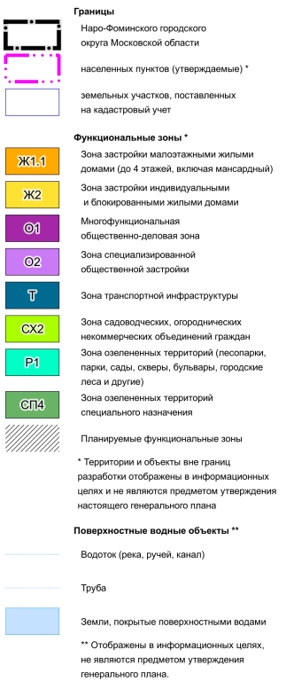
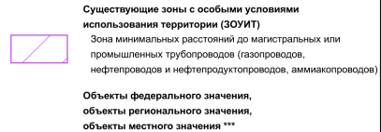
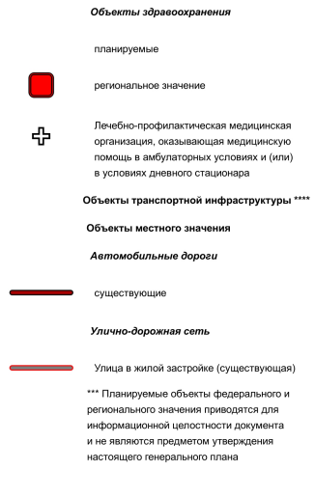
ПЛАНИРУЕМОЕ ЖИЛИЩНОЕ СТРОИТЕЛЬСТВО
Территории планируемого размещения жилой застройки
Тип жилой застройки | Территория, га | Планируемый жилищный фонд, тыс.кв.м | Расчетное население, тыс. чел.
Застройка многоквартирными жилыми домами | 0,48 | 4,64 | 0,166
Застройка индивидуальными и блокированными жилыми домами | 5,25 | 4,20 | 0,105
Итого: | 5,73 | 8,84 | 0,271

Slide 5
МЕСТА ПРИЛОЖЕНИЯ ТРУДА
Внесением изменений в генеральный план Наро-Фоминского городского округа Московской области применительно к населенному пункту деревня Першино не предусматривается развитие территорий производственно-коммунального, общественно-делового и рекреационно-спортивного назначения

Slide 6
ТЕХНИКО-ЭКОНОМИЧЕСКИЕ ПОКАЗАТЕЛИ
Показатель | Существующее положение | Первая очередь | Расчетный срок
Численность постоянного населения д. Першино, тыс. чел. | 0,17 | 0,17 | 0,44
Количество рабочих мест, всего, тыс. мест | Нет данных | - | -
Жилищный фонд , всего тыс. кв.м., в том числе: жилищный фонд квартирного типа, тыс. кв.м. - индивидуальное жилищное строительство, тыс. кв.м. / га | 8,5 0,0 8,5 | 8,5 0,0 8,5 | 17,3 4,6 12,7
Жилищный фонд, подлежащий сносу, тыс. кв.м. |  | - | -
Нормативные потребности в объектах местного значения
Наименование | Существующее положение | Первая очередь | Расчётный срок
Дошкольные образовательные организации (мест) | 11 | 11 | 29
Общеобразовательные организации (мест) | 23 | 23 | 59
Спортивные сооружения (плоскостные) (тыс.кв.м) | 0,16 | 0,16 | 0,42
Объекты спорта, включающих раздельно нормируемые спортивные сооружения (спортивные залы) (тыс.кв.м. площади пола) | 0,02 | 0,02 | 0,05
Объекты спорта, включающих раздельно нормируемые спортивные сооружения (бассейны) (кв.м. зеркала воды) | 2 | 2 | 4
Организации дополнительного образования - Детские и юношеские спортивные школы (мест) | 4 | 4 | 10
Объекты культурно-досугового (клубного) типа (мест зрительного зала) | 1 | 1 | 4
Организации дополнительного образования - Детские школы искусств (мест) | 5 | 5 | 13
Кладбища (га) | 0,04 | 0,04 | 0,11

Slide 7
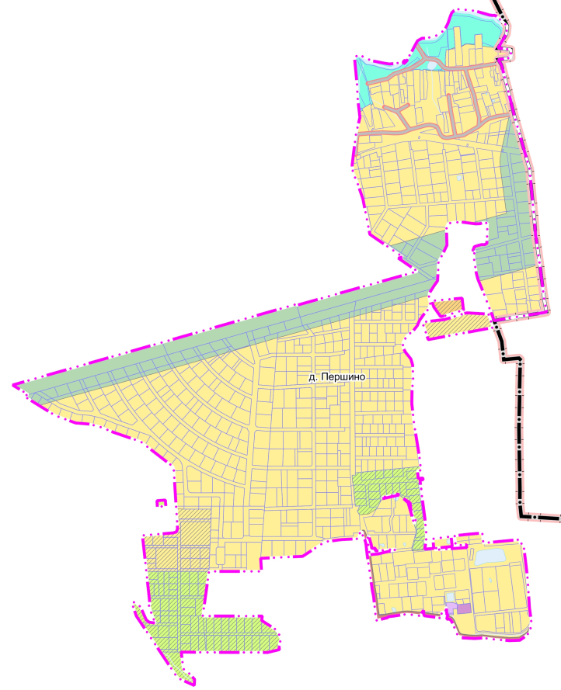
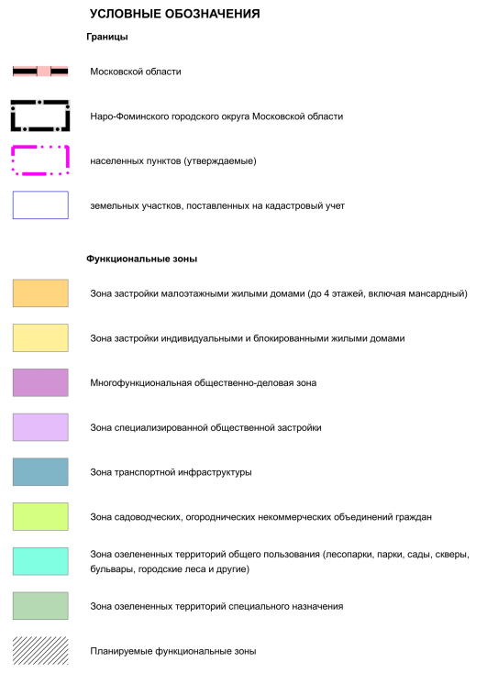
ГРАНИЦЫ НАСЕЛЕННЫХ ПУНКТОВ
В настоящее время в границах населённого пункта д. Першино расположены земельные участки иных категорий:
- 30 земельных участков категории земли сельскохозяйственного назначения общей площадью – 3,38 га.
- 18 земельный участок категории земли промышленности, энергетики, транспорта, связи, радиовещания, телевидения, информатики, земли для обеспечения космической деятельности, земли обороны, безопасности и земли иного специального назначения площадью – 1,08 га.
2 земельных участка с категорией земли особо охраняемых территорий и объектов, общей площадью 0,12 га.
Утверждаемая площадь населённого пункта д. Першино составит 157,41 га.

Slide 8
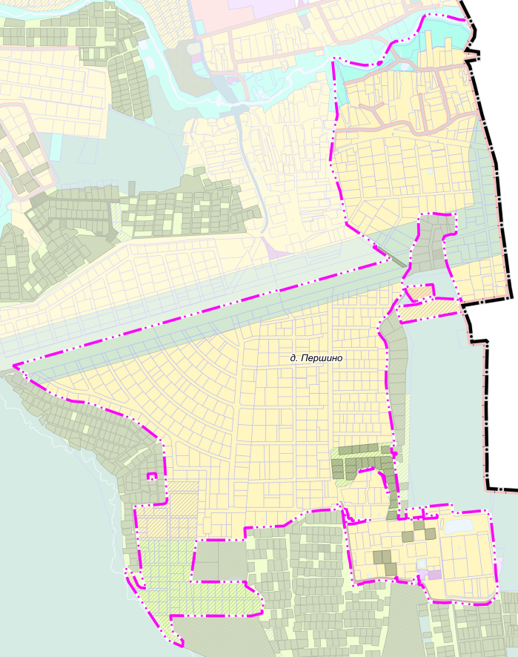
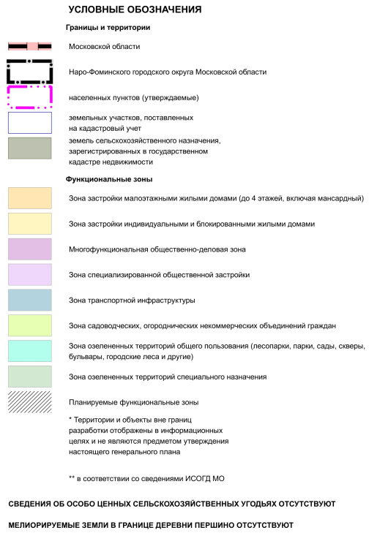
ЗЕМЛИ СЕЛЬСКОХОЗЯЙСТВЕННОГО НАЗНАЧЕНИЯ, В ТОМ ЧИСЛЕ МЕЛИОРИРОВАННЫЕ ЗЕМЛИ
На территории разработки внесения изменений в генеральный план расположены земли сельскохозяйственного назначения общей площадью 3,38 га.

Slide 9
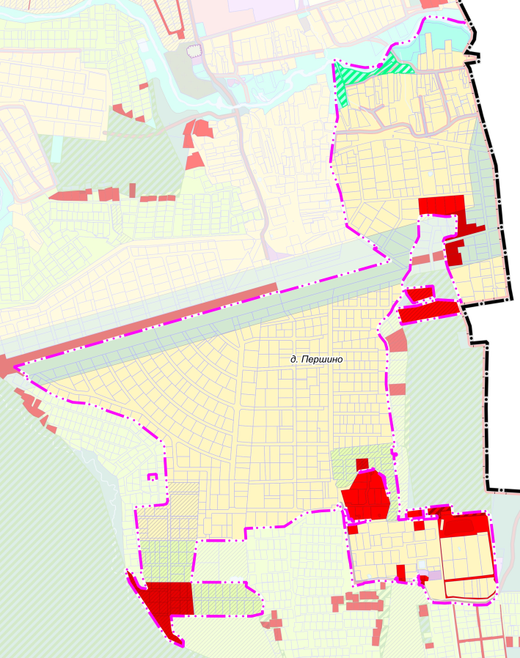
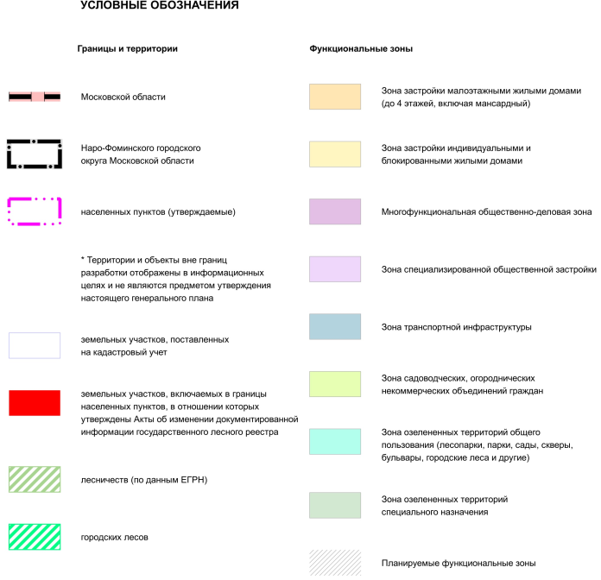
ГРАНИЦЫ ЗЕМЕЛЬ ЛЕСНОГО ФОНДА С ОТОБРАЖЕНИЕМ ГРАНИЦ ЛЕСНИЧЕСТВ И ЛЕСОПАРКОВ
Перечень земельных участков, в отношении которых Комитет лесного хозяйства Московской области утвердил акты об изменении документированной информации государственного лесного реестра
№ | Кадастровый номер | Реквизиты нормативного акта
 |  | Дата | Номер
1 | 50:26:0180425:133 | 14.10.2022 | 7844/2/10-01/2022/ЛА
2 | 50:26:0180403:41 | 13.01.2023 | 24617/2/10-01/2023/ЛА
3 | 50:26:0180406:397 | 22.11.2021 | 11-2021/187-ОТЛР
4 | 50:26:0180403:25 | 18.10.2022 | 9075/2/10-01/2022/ЛА
5 | 50:26:0180420:19 | 02.08.2023 | 51166/2/10-10/2023/ЛА
6 | 50:26:0180420:8 | 01.08.2023 | 51033/2/10-10/2023/ЛА
7 | 50:26:0180420:5 | 02.08.2023 | 51308/2/10-10/2023/ЛА
8 | 50:26:0180420:18 | 31.07.2023 | 50804/2/10-10/2023/ЛА
9 | 50:26:0180420:14 | 01.08.2023 | 50933/2/10-10/2023/ЛА
10 | 50:26:0180420:3 | 02.08.2023 | 51115/2/10-10/2023/ЛА
11 | 50:26:0180420:6 | 01.08.2023 | 51002/2/10-10/2023/ЛА
12 | 50:26:0180420:30 | 04.08.2023 | 51868/2/10-10/2023/ЛА
13 | 50:26:0180425:114 | 07.08.2023 | 51983/2/10-10/2023/ЛА
14 | 50:26:0180420:15 | 01.08.2023 | 51012/2/10-10/2023/ЛА
15 | 50:26:0180420:7 | 02.08.2023 | 51102/2/10-10/2023/ЛА
16 | 50:26:0180420:13 | 01.08.2023 | 50931/2/10-10/2023/ЛА
17 | 50:26:0180420:17 | 31.07.2023 | 50848/2/10-10/2023/ЛА
18 | 50:26:0180420:4 | 02.08.2023 | 51120/2/10-10/2023/ЛА
19 | 50:26:0180420:16 | 31.07.2023 | 50822/2/10-10/2023/ЛА
20 | 50:26:0180420:11 | 02.08.2023 | 51130/2/10-10/2023/ЛА
21 | 50:26:0180425:117 | 10.08.2023 | 52692/2/10-10/2023/ЛА
22 | 50:26:0180425:248 | 10.08.2023 | 52773/2/10-10/2023/ЛА
23 | 50:26:0180420:40 | 11.08.2023 | 53033/2/10-10/2023/ЛА
24 | 50:26:0180425:126 | 17.08.2023 | 53717/2/10-10/2023/ЛА
25 | 50:26:0180425:1354 | 17.08.2023 | 53722/2/10-10/2023/ЛА
26 | 50:26:0180425:118 | 22.08.2023 | 54400/2/10-10/2023/ЛА
27 | 50:26:0180425:1355 | 22.08.2023 | 54326/2/10-10/2023/ЛА
28 | 50:26:0180403:13 | 22.08.2023 | 54403/2/10-10/2023/ЛА
29 | 50:26:0180425:115 | 07.08.2023 | 52060/2/10-10/2023/ЛА
30 | 50:26:0180425:116 | 05.09.2023 | 56471/2/10-10/2023/ЛА
31 | 50:26:0180420:1 | 01.08.2023 | 51024/2/10-10/2023/ЛА
32 | 50:26:0180420:9 | 02.08.2023 | 51328/2/10-10/2023/ЛА
33 | 50:26:0180403:33 | 12.08.2024 | 82556/2/10-10/2024/ЛА
34 | 50:26:0180403:55 | 07.12.2022 | 20422/2/10-01/2022/ЛА
35 | 50:26:0180414:14 | 26.12.2022 | 24175/2/10-01/2022/ЛА
36 | 50:26:0180403:53 | 07.12.2022 | 20405/2/10-01/2022/ЛА
37 | 50:26:0180403:32 | 23.10.2024 | 84714/2/10-10/2024/ЛА
38 | 50:26:0180403:37 | 23.10.2024 | 84715/2/10-10/2024/ЛА
39 | 50:26:0180409:123 | 24.11.2022 | 17001/2/10-01/2022/ЛА

Slide 10
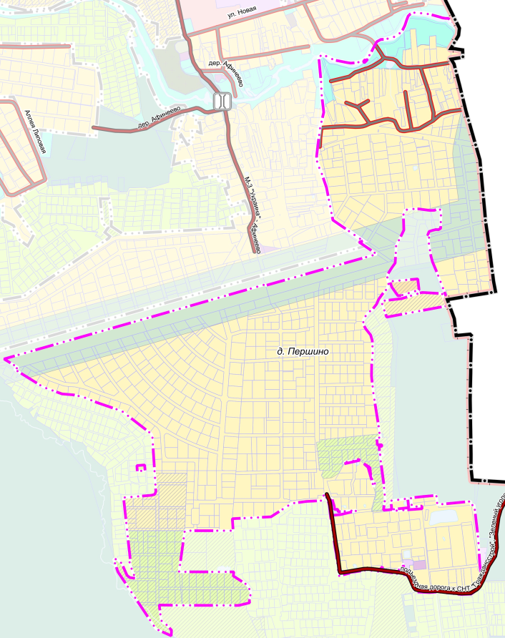
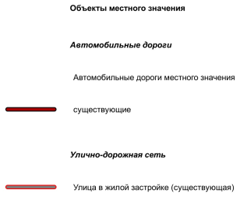
ТРАНСПОРТНАЯ ИНФРАСТРУКТУРА
Мероприятия по развитию транспортной инфраструктуры учитывают:
Схему территориального планирования РФ в области федерального транспорта (железнодорожного, воздушного, морского, внутреннего водного транспорта) и автомобильных дорог федерального значения, утверждённую распоряжение Правительства РФ от 19.03.2013 № 384-р
Постановление Правительства МО от 25.03.2016 № 230/8 об утверждении СТП ТО МО
Государственной программе МО "Развитие и функционирование дорожно-транспортного комплекса» на 2023-2029 годы, утв. постановлением Правительства МО от 04.10.2022 N 1069/35
Внешние транспортные связи территории, в отношении которой вносятся изменения в генеральный план осуществляются по автомобильной дороге федерального значения М-3 "Украина" Москва - Калуга - Брянск - граница с Украиной и автомобильным дорогам общего пользования местного значения М-3 "Украина" - Афинеево и Подъездная дорога к СНТ "Гражданстрой", "Зеленый уголок".
Протяженность автомобильных дорог общего пользования, обеспечивающих
внешние и внутренние муниципальные связи городского округа, составляет 0,70 км,
в том числе:
- местного значения – 0,70 км.
Улично-дорожная сеть (улицы, проезды, переулки, тупики) обеспечивает транспортную связь территорий населенного пункта.
Протяженность автомобильных дорог общего пользования, обслуживающих территории населенных пунктов составляет – 1,72 км, в том числе:
Местного значения – 1,72 км.
Расчет нормативной потребности
Объектов технического сервиса автотранспортных средств
Наименование | Количество индивидуальных легковых автомобилей, ед. |  |  | Потребность постов для объектов обслуживания автомобильного транспорта, шт. (из расчёта 1 пост на 200 легковых автомобилей)
 | Существующее положение | Первая очередь | Расчётный срок | Существующее положение | Первая очередь | Расчётный срок
деревня Першино | 61 | 61 | 157 | 0 | 0 | 0
Гаражи и стоянки для постоянного хранения личного автомобильного транспорта
Наименование муниципального образования | Количество индивидуальных легковых автомобилей, ед. |  |  | Необходимое количество машино-мест для постоянного хранения с учетом существующих при 90% обеспеченности машино-местами (РНГП МО)
 | Существующее положение | Первая очередь | Расчётный срок | Существующее положение | Первая очередь | Расчётный срок
деревня Першино | 0 | 0 | 61 | 0 | 0 | 55
Организация велодорожек
Наименование городов и поселков | Численность населения, тыс. чел. |  |  | Потребность в количестве велодорожек, ед.
 | Существующее положение | Первая очередь | Расчётный срок | Существующее положение | Первая очередь | Расчётный срок
деревня Першино | 0,17 | 0,17 | 0,44 | 0 | 0 | 0

Slide 11
ФУНКЦИОНАЛЬНО-ПЛАНИРОВОЧНЫЙ БАЛАНС ТЕРРИТОРИИ *
Поз. | Показатели | Существующее положение |  | Расчётный срок
 |  | га | % | га | %
Общая площадь земель в границах разработки внесения изменений |  | 157,41 | 100 | 157,41 | 100
1 | Зона застройки малоэтажными жилыми домами (до 4 этажей, включая мансардный) (Ж-1.1) | 0 | 0 | 0,48 | 0,30
2 | Зона застройки индивидуальными и блокированными жилыми домами (Ж-2) | 112,15 | 71,25 | 117,40 | 74,58
3 | Многофункциональная общественно-деловая зона (О-1) | 0,15 | 0,10 | 0,15 | 0,10
4 | Зона специализированной общественной застройки (О-2) | 0,12 | 0,08 | 0,12 | 0,08
5 | Зона транспортной инфраструктуры (Т) | 0,19 | 0,12 | 0,19 | 0,12
6 | Зона озелененных территорий общего пользования (лесопарки, парки, сады, скверы, бульвары, городские леса и другие) (Р-1) | 4,90 | 3,11 | 4,90 | 3,11
7 | Зона садоводческих, огороднических некоммерческих объединений граждан (СХ-2) | 0,06 | 0,04 | 12,38 | 7,86
8 | Зона озелененных территорий специального назначения (СП-4) | 21,80 | 13,85 | 21,80 | 13,85
9 | Иные не застроенные территории, пустыри | 18,04 | 11,45 | 0 | 0
* Функционально-планировочный баланс территории является прогнозной оценкой и приводится в информационно-справочных целях.

Slide 12
ИНЖЕНЕРНАЯ ИНФРАСТРУКТУРА
  Планируемые показатели обеспеченности жителей основными видами инженерного обеспечения
№ п/п | Назначени/вид застройки | Основные характеристики | Очередность реализации
1 | Водоснабжение, тыс. куб.м/сутки
1.1 | Хозяйственно-питьевые нужды (с учетом нужд существующего населения, восстановления противопожарного запаса воды, неучтенных расходов), в том числе - прирост: | 0,070 | Расчетный срок
 |  | 0,160 | Расчетный срок
1.1.1 | - многоквартирная жилая застройка | 0,039 | Расчетный срок
1.1.2 | - индивидуальная жилая застройка | 0,023 | Расчетный срок
1.1.3 | - застройка, предназначенная для ведения садоводства и огородничества | 0,021 | Расчетный срок
1.1.4 | - объекты социальной инфраструктуры | 0,002 | Первая очередь
2 | Водоотведение, тыс. куб.м/сутки
2.1 | Хозяйственно-бытовые нужды (с учетом нужд существующего населения, неучтенных расходов), в том числе - прирост: | 0,050 | Первая очередь
 |  | 0,140 | Расчетный срок
2.1.1 | - многоквартирная жилая застройка | 0,039 | Расчетный срок
2.1.2 | - индивидуальная жилая застройка | 0,023 | Расчетный срок
2.1.3 | - застройка, предназначенная для ведения садоводства и огородничества | 0,021 | Расчетный срок
2.1.4 | - объекты социальной инфраструктуры | 0,002 | Первая очередь
3 | Теплоснабжение, Гкал/час
3.1 | Многоквартирная жилая застройка | 0,37 | Расчетный срок
3.2 | Индивидуальная жилая застройка | 0,49 | Расчетный срок
3.3 | Объекты социальной инфраструктуры | 0,10 | Первая очередь
4 | Газоснабжение, тыс. куб. м/год
4.1 | Хозяйственно-бытовые нужды | 10,4 | Расчетный срок
4.2 | Местное отопление и горячее водоснабжение многоквартирной и индивидуальной жилой застройки | 358,3 | Расчетный срок
4.3 | Объекты социальной инфраструктуры | 41,7 | Первая очередь
5 | Электроснабжение, МВт
5.1 | Многоквартирная жилая застройка | 0,06 | Расчетный срок
5.2 | Индивидуальная жилая застройка | 0,05 | Расчетный срок
5.3 | Социальное и культурно-бытовое назначение | 0,01 | Первая очередь
5.4 | Pастройка, предназначенная для ведения садоводства и огородничества | 0,07 | Расчетный срок
6 | Организация поверхностного стока, тыс. куб. м/год
6.1 | Индивидуальная жилая застройка | 1,00 | Расчетный срок
6.2 | Многоквартирная жилая застройка | 23,71 | Расчетный срок

